Slide 1
Matlab ja numbrilised meetodid Grupp 2
Sander Sempelson
Anna Krasnikova
Juhan Papagoi
Kaur Kuusk

Slide 2
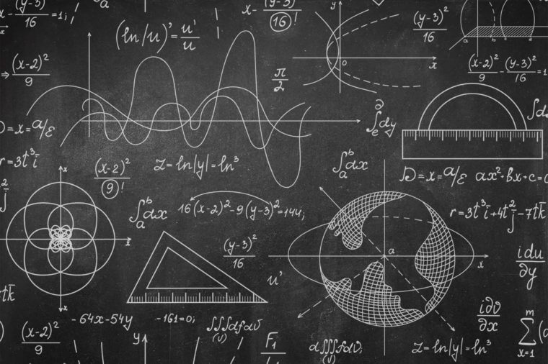
Eesmärgiks lahendada ülesanded matlabis

Slide 3
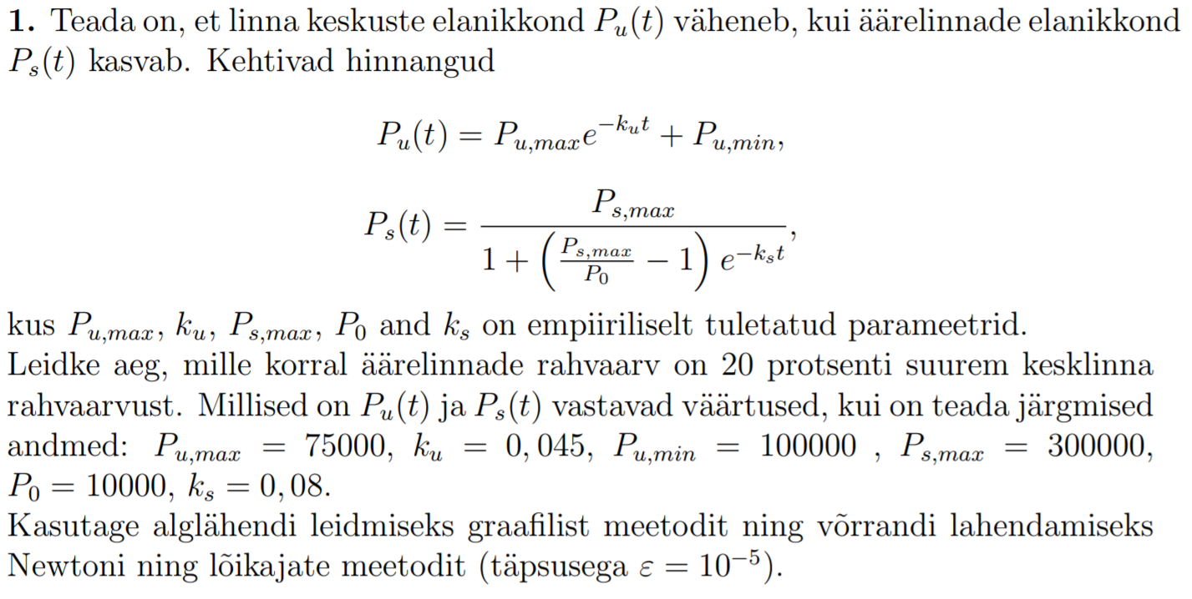
Esimene ülesanne

Slide 4
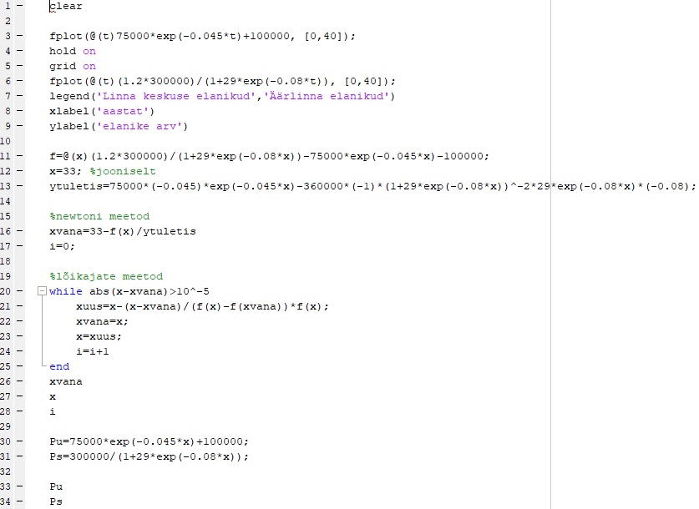
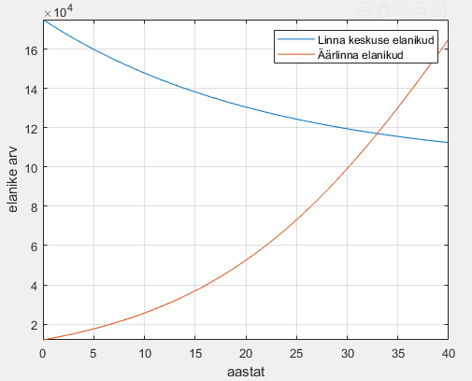
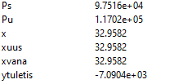
Skript

Slide 5

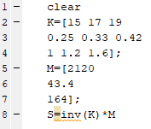
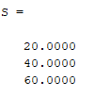
Teine Ülesanne

Slide 6
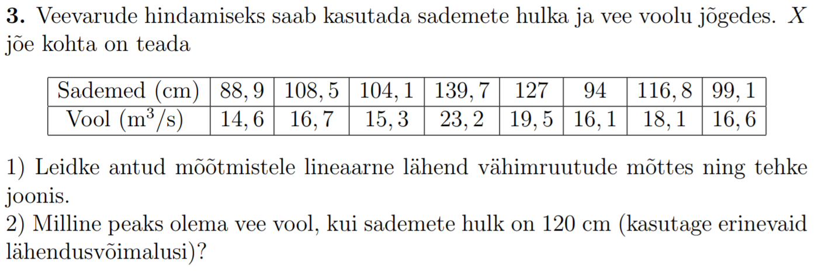
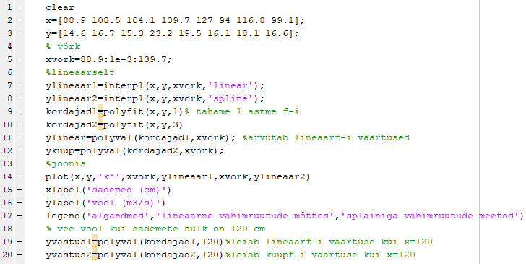
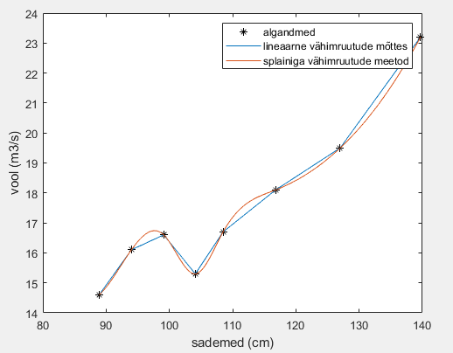

Kolmas Ülesanne

Slide 7

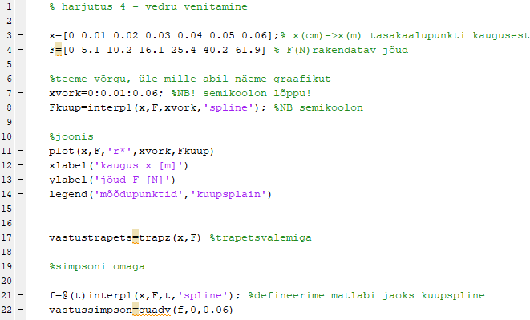
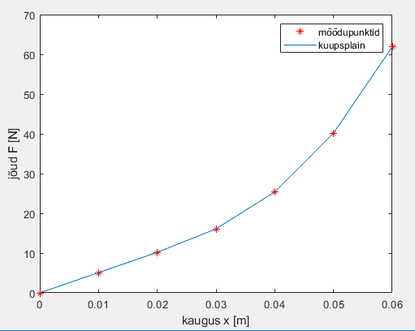

Neljas ülesanne

Slide 8
Täname kuulamast!

